Slide 1
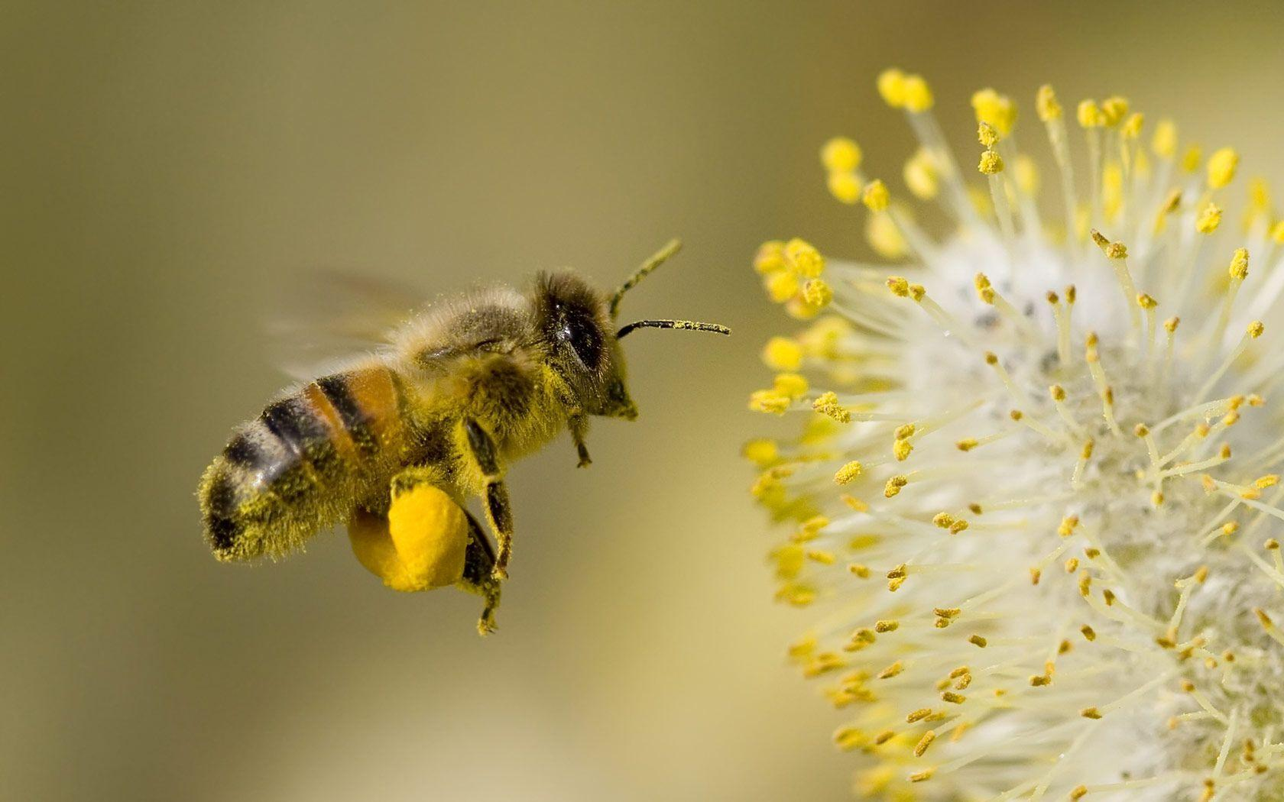

Hornet Killer
ITII4 – Projet électronique

Slide 2
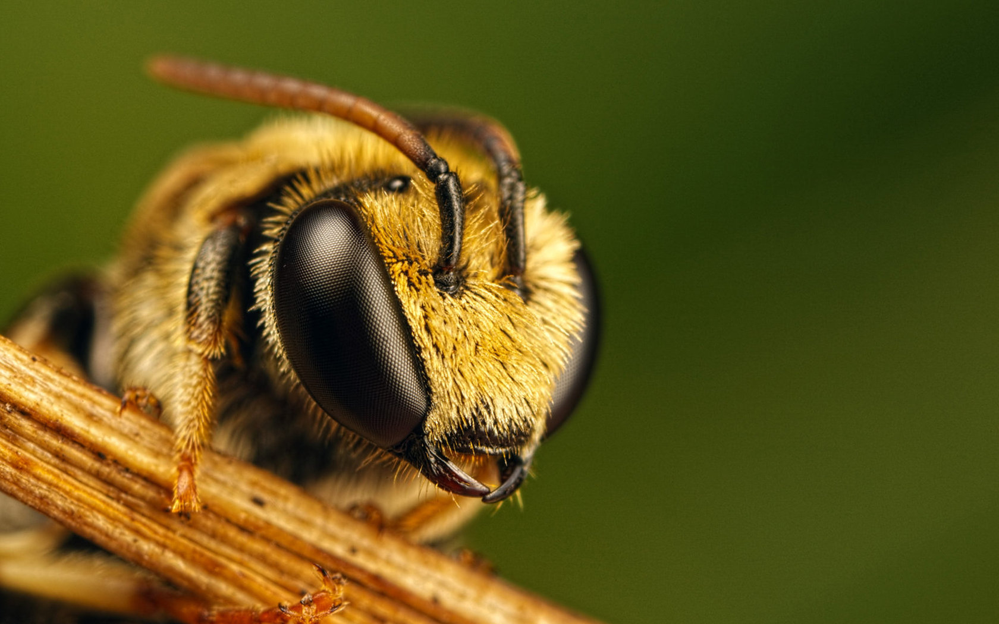
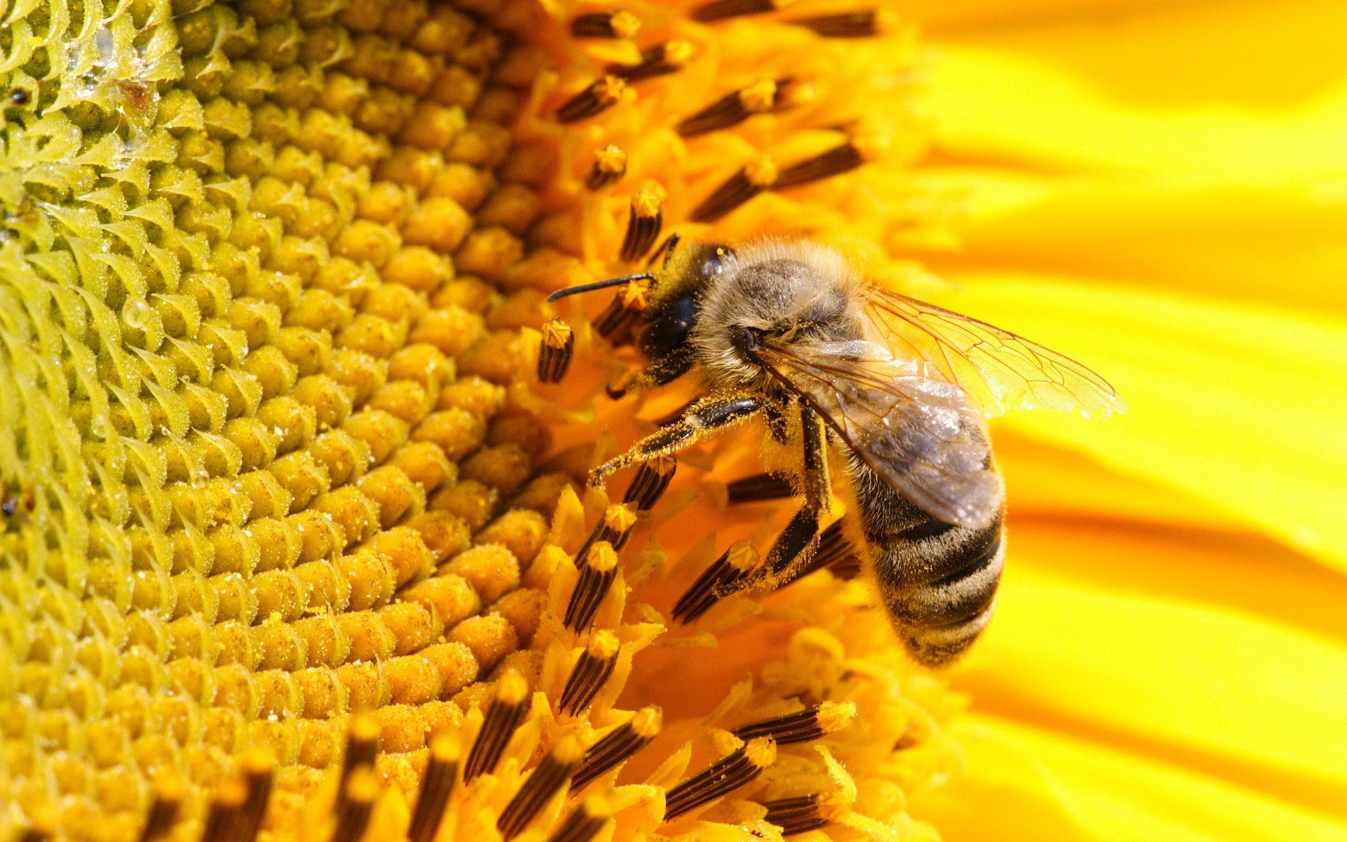
Sommaire
Introduction
Hardware
Software
Essais
Conclusion

Slide 3
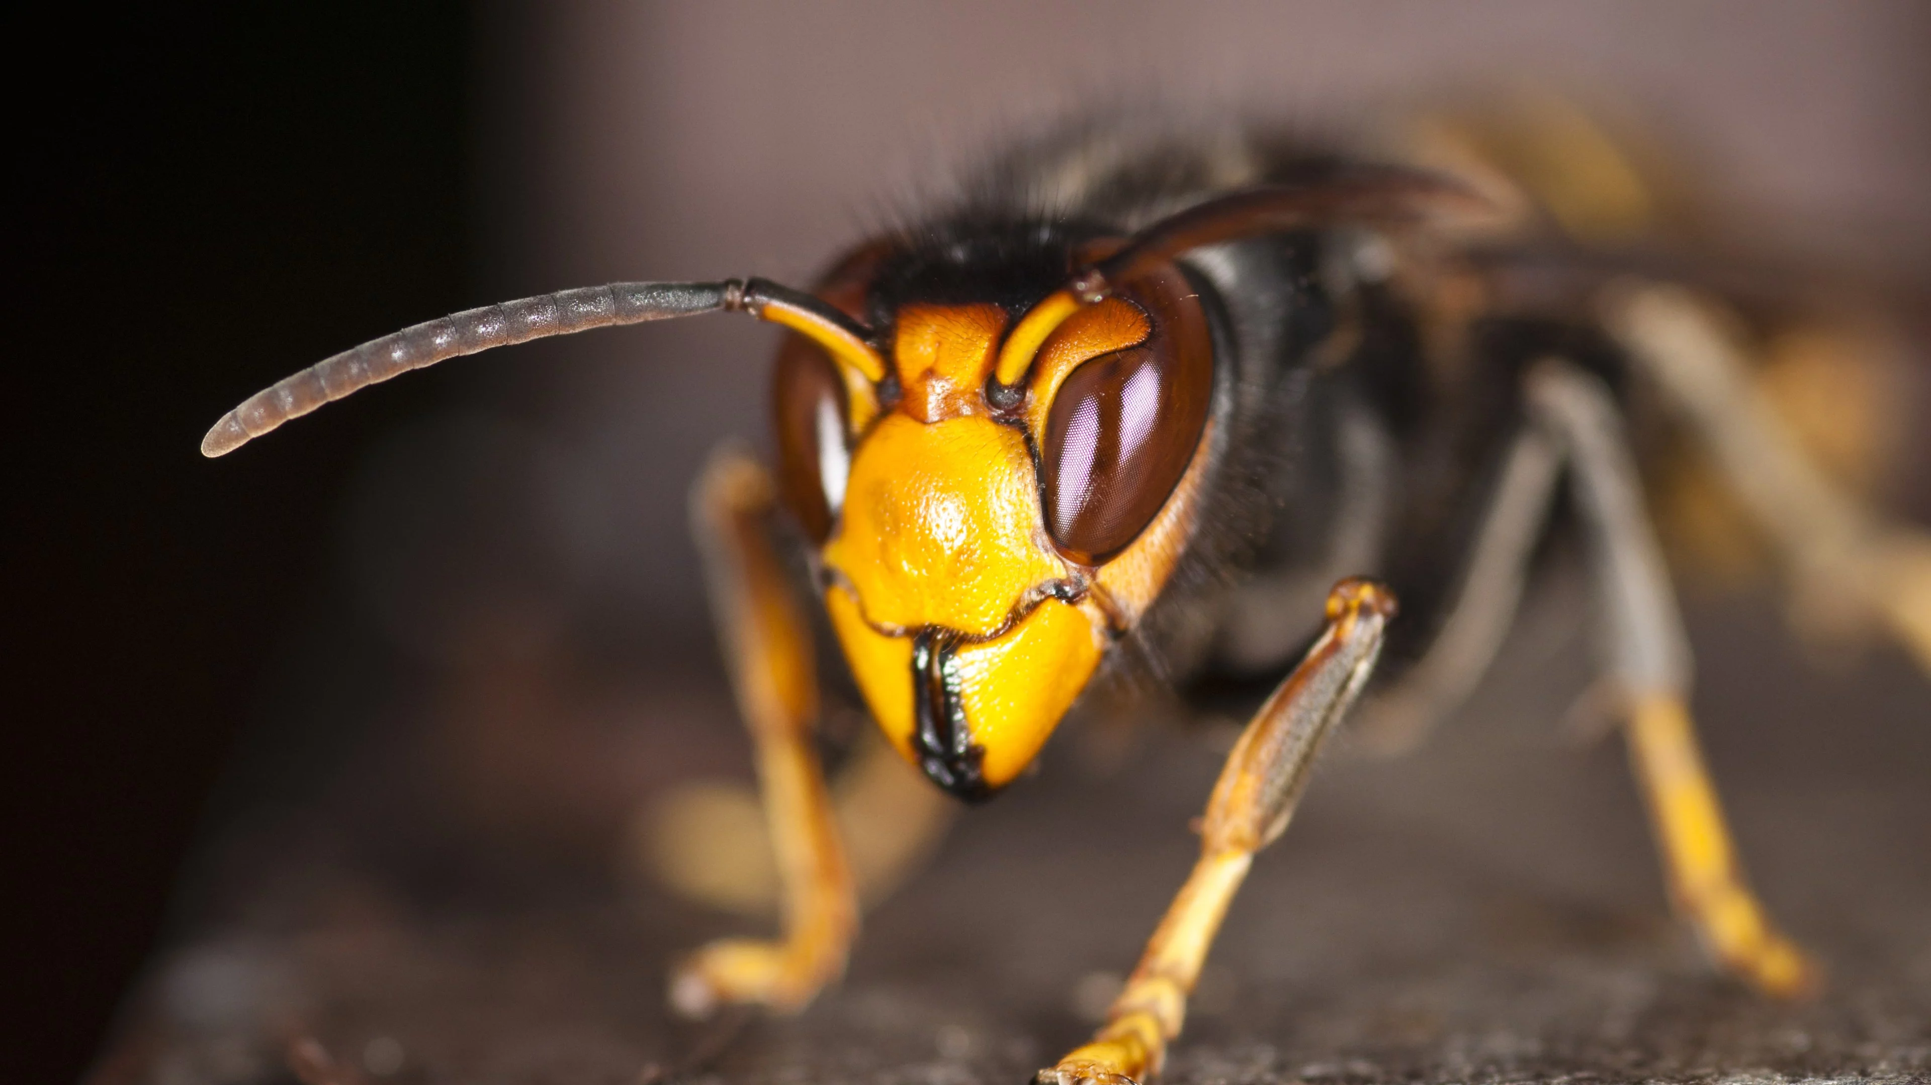
Introduction
Envahissement de la France en 2003
12M€ destruction / 300M€ piégeage
30% des ruches détruites dans les AM (2022)
Pas de prédateur naturel
Dispositif intelligent et autonome de destruction
3

Slide 4
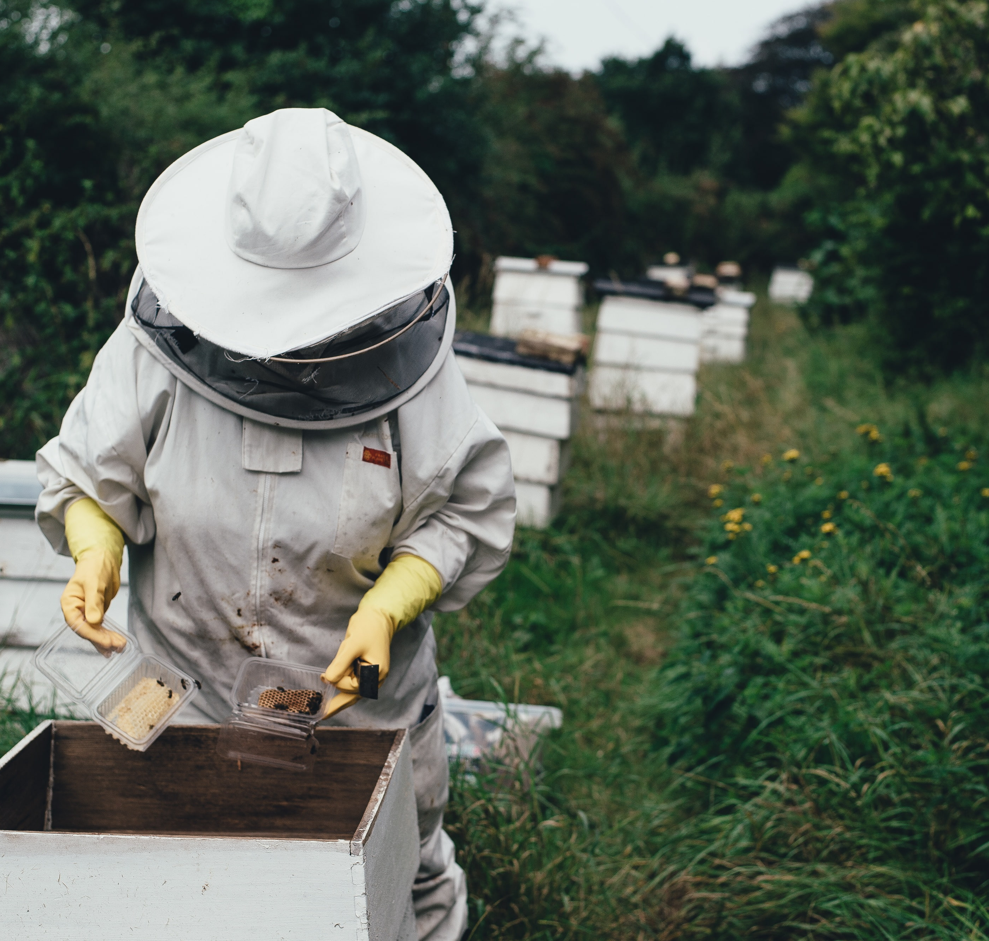
Hardware
Choix des composants
Microcontrôleur ESP32-WROVER CAM
Contrôleur PWM
Convertisseur Analogique Numérique
Module SD
Moteurs
Laser
4

Slide 5

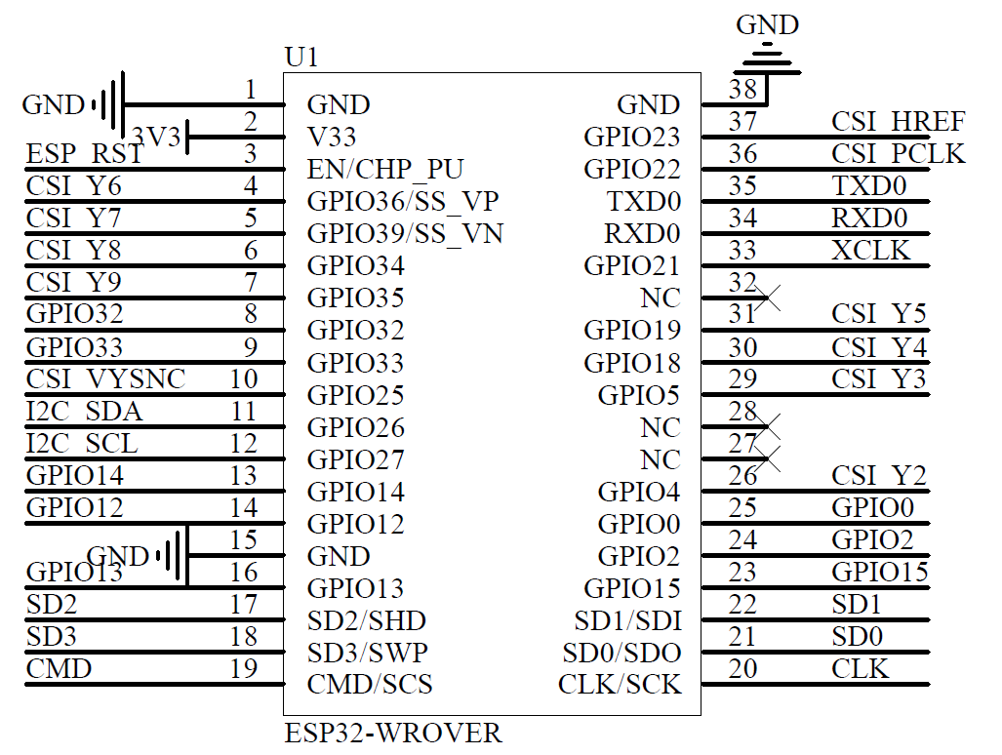
ESP-32 WROVER CAM
Réservés caméra
Bus SPI
Bus i2c

Slide 6
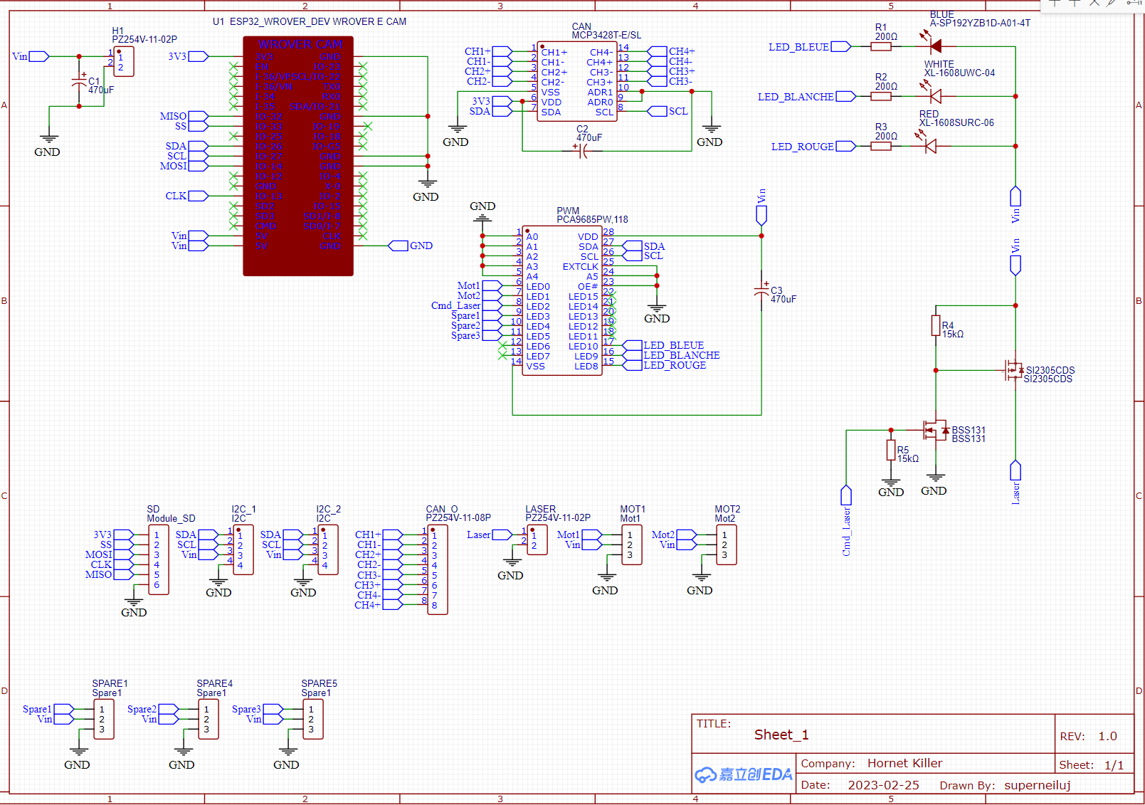
Schéma

Slide 7
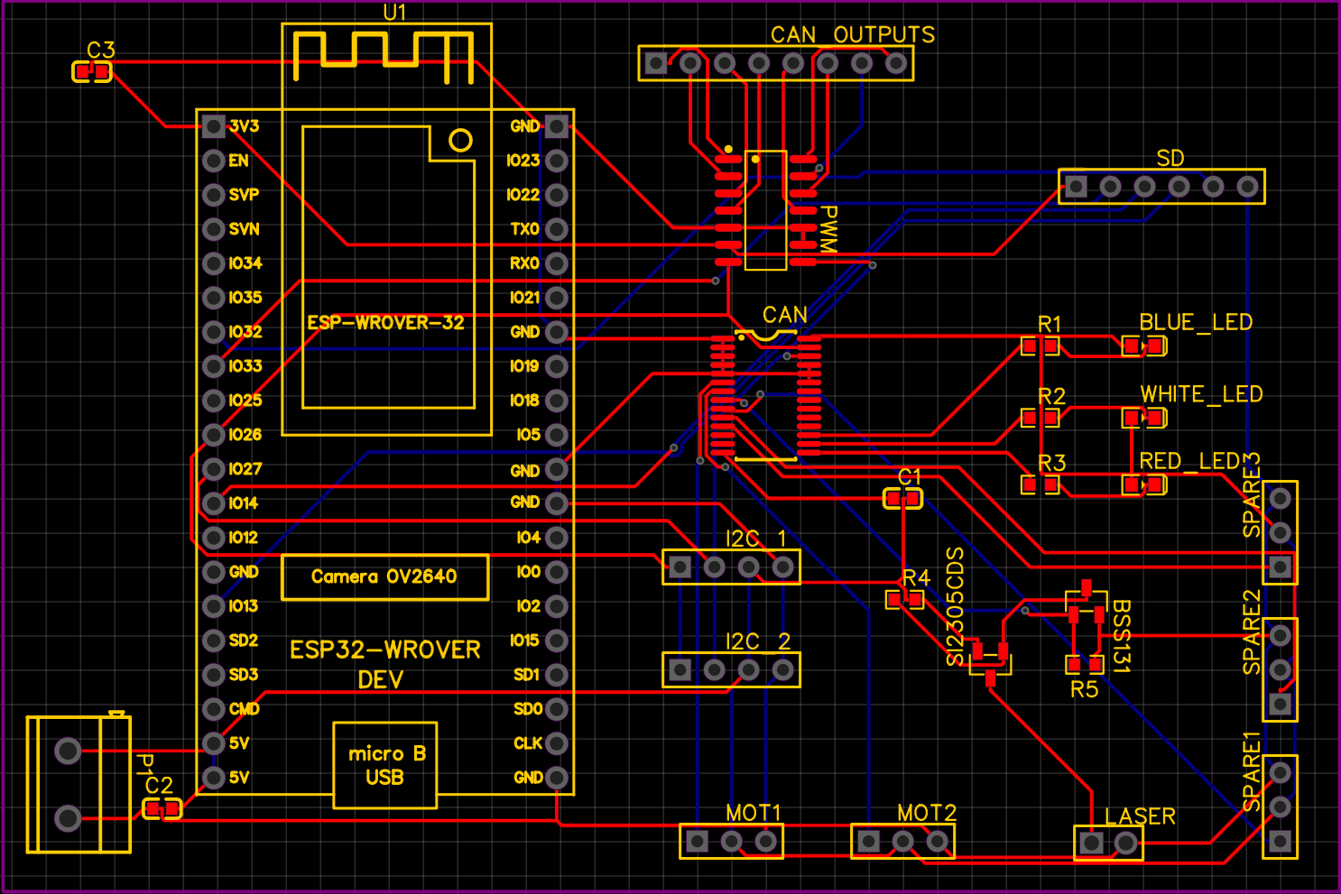
Design

Slide 8
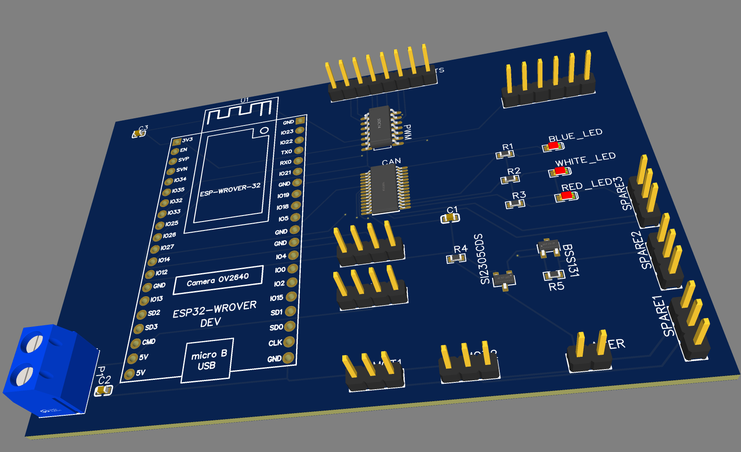
Vue 3D

Slide 9
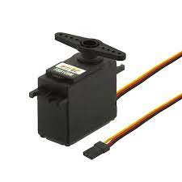

Laser
Moteurs
Horizontal
Vertical

Slide 10
Software
Programmes développés
Programme test du design
Script de génération de données
Utilisation d'Edge Impulse pour IA
10

Slide 11
Programme test du design
Contrôleur pwm
Convertisseur analogique numérique
Prise de photo et stockage sur carte SD
Utilisation des lib SD.h, SPI.h
Affinage de la résolution et de la qualité de l'image
Utilisation de la PSRAM sur l'ESP32
Utilisation de la lib Wire.h
Mise en place d'un chenillard avec les LED placées sur le PCB
Utilisation de la lib Wire.h
Renvoie les données remontées par une photodiode

Slide 12

Reconnaissance d’image
12

Slide 13
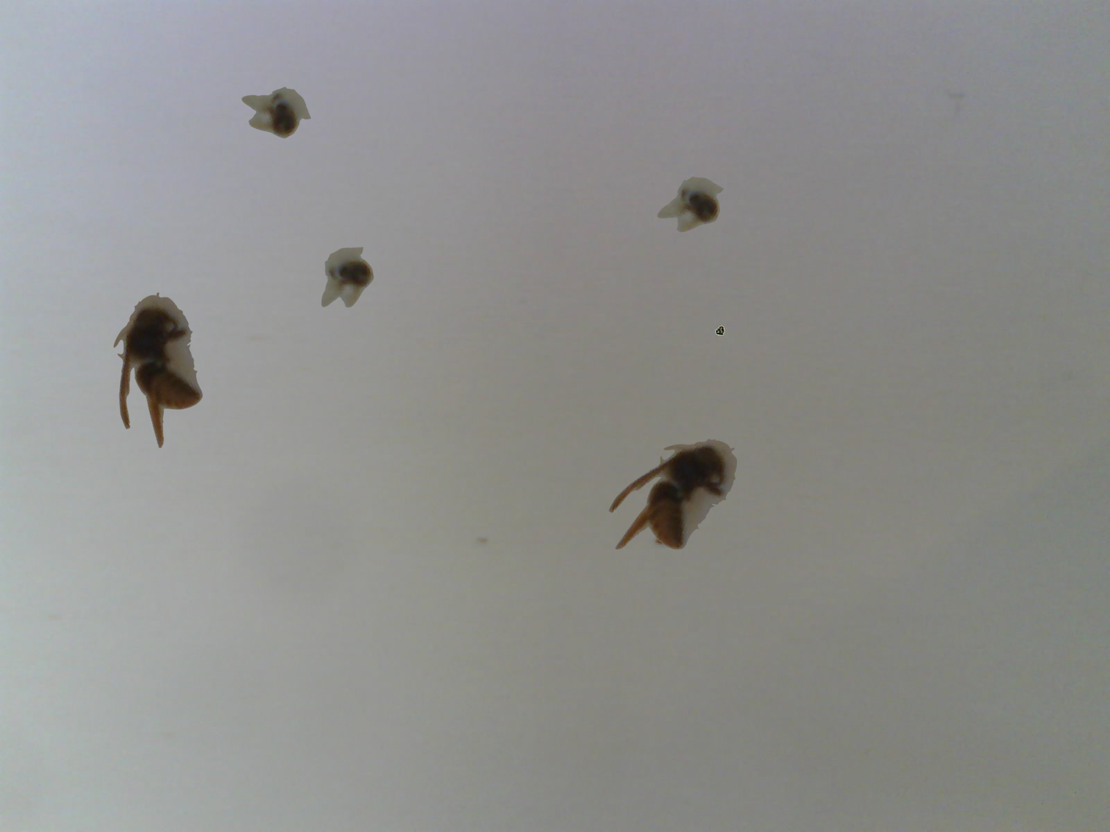
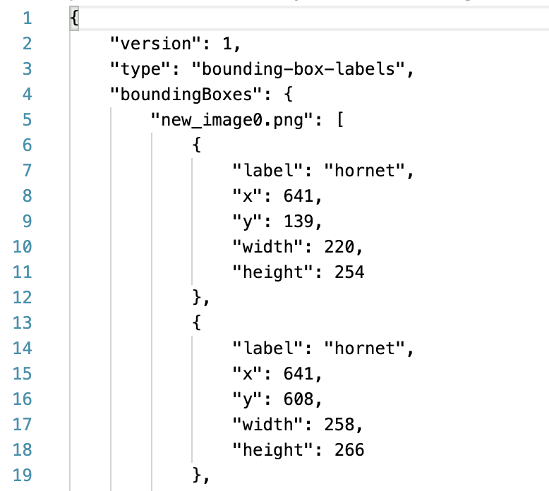
Génération d’images
bee
bee
bee
hornet
hornet

Slide 14
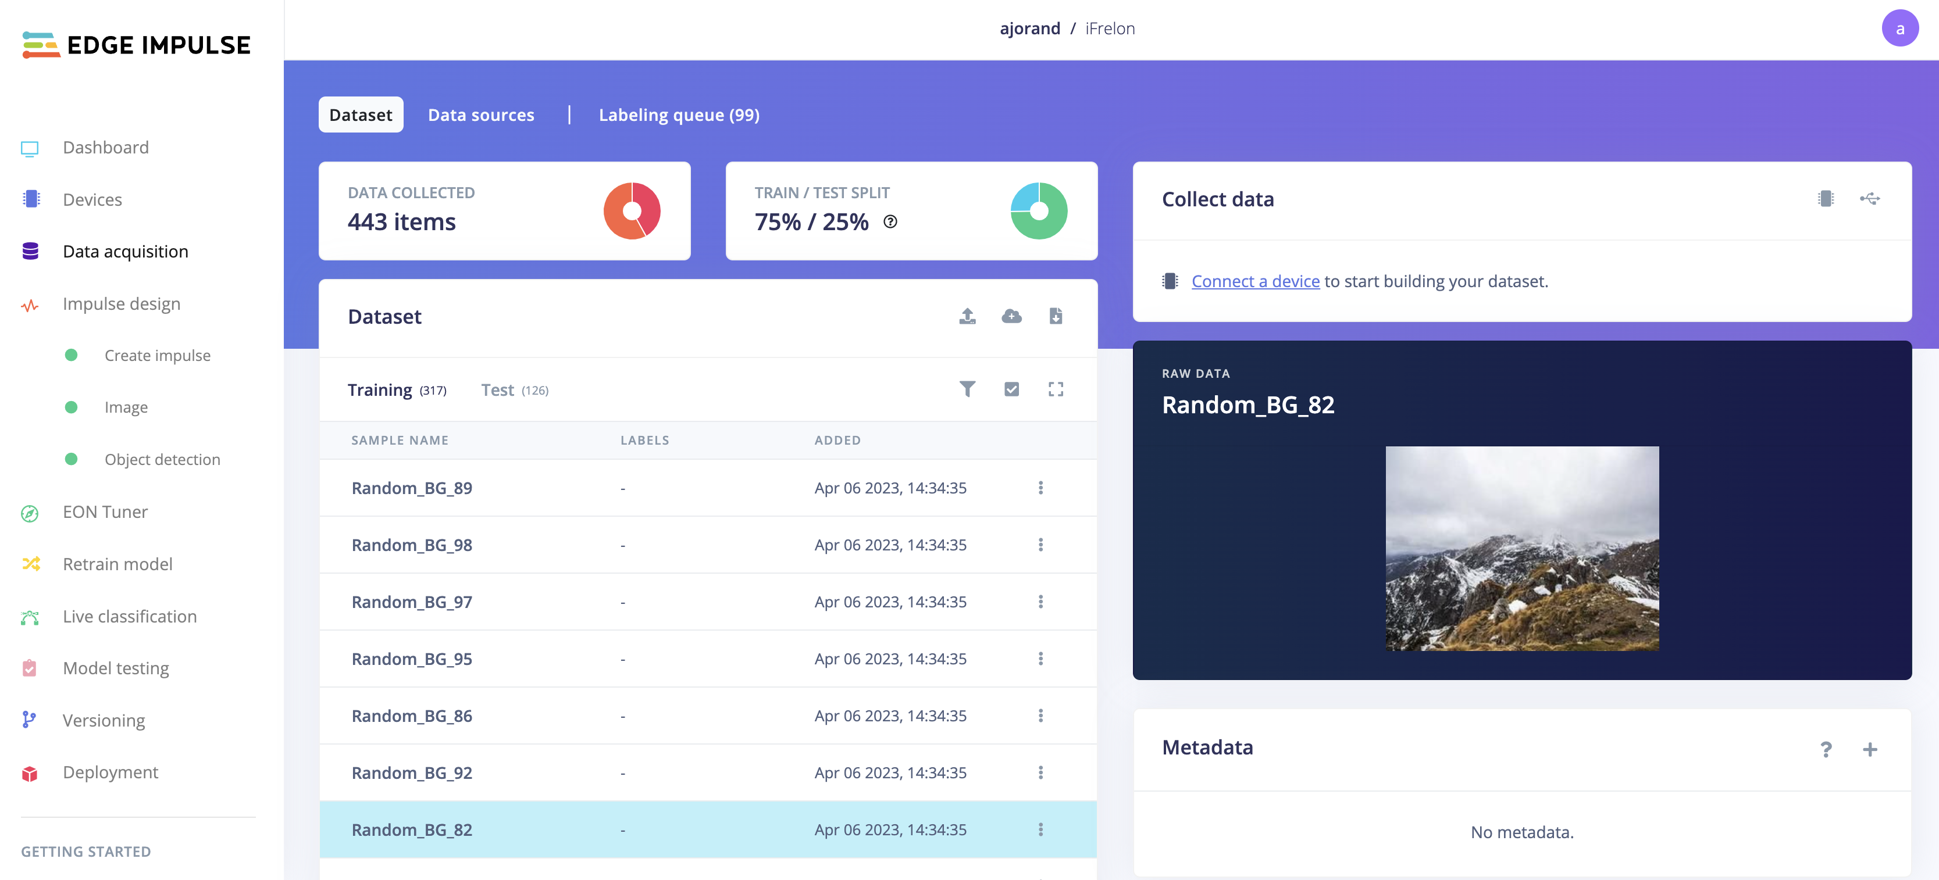
Construction du modèle

Slide 15
Essais
Bancs de tests
Calibration
Validation
Performances
15

Slide 16
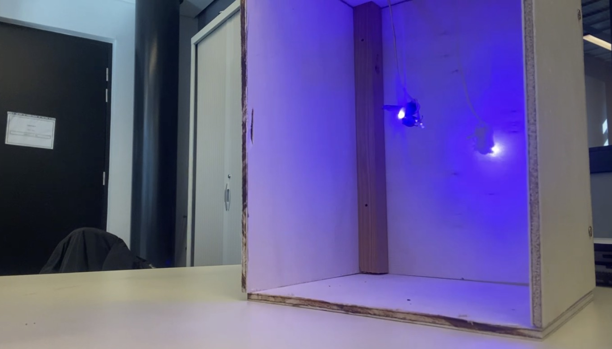
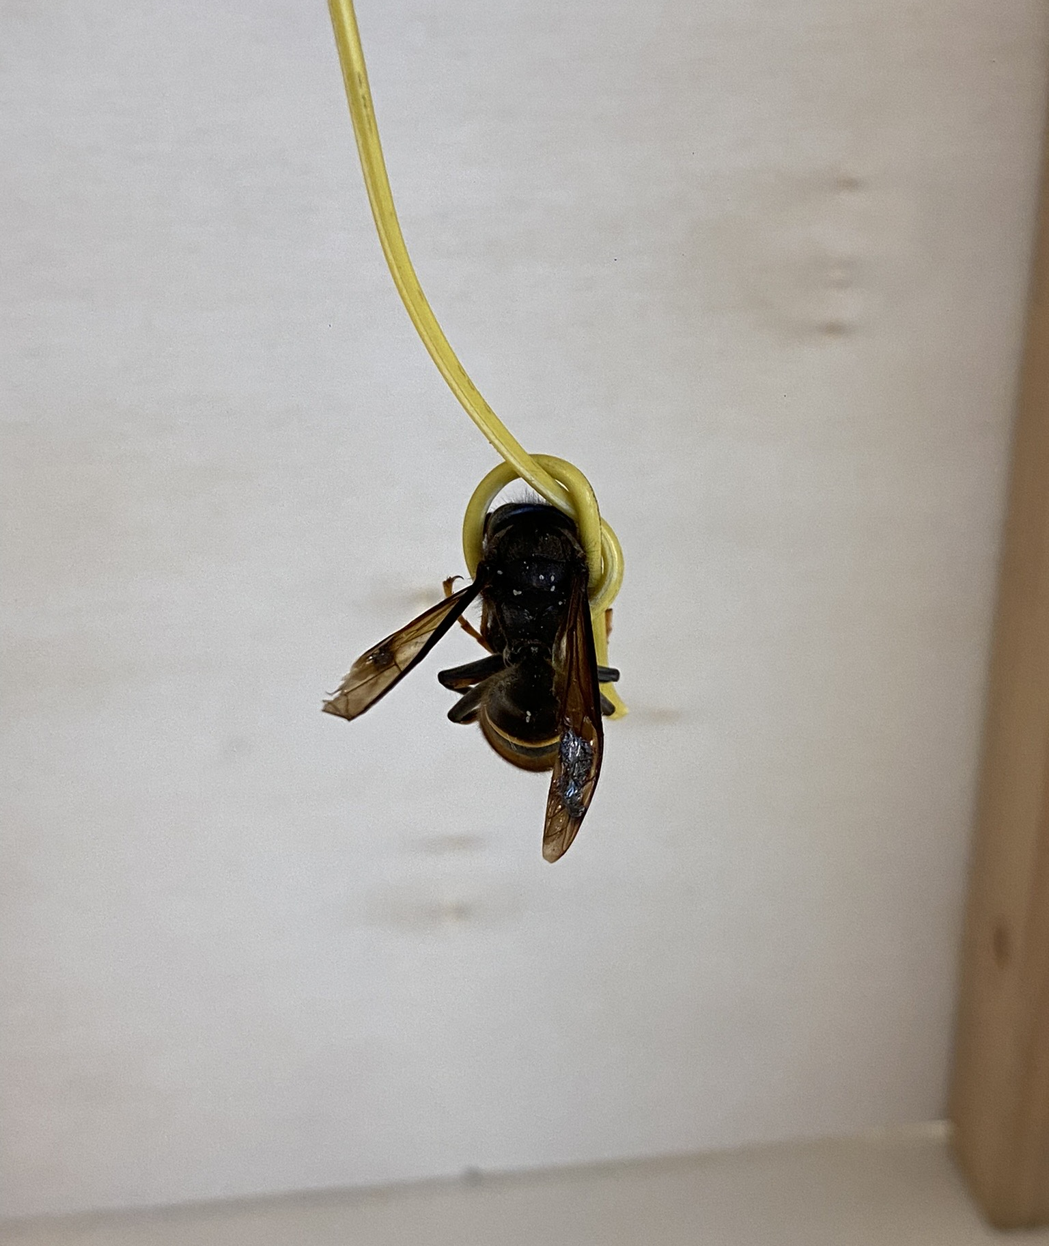
Laser
Test du laser sur un cadavre de frelon
Résultat du laser

Slide 17
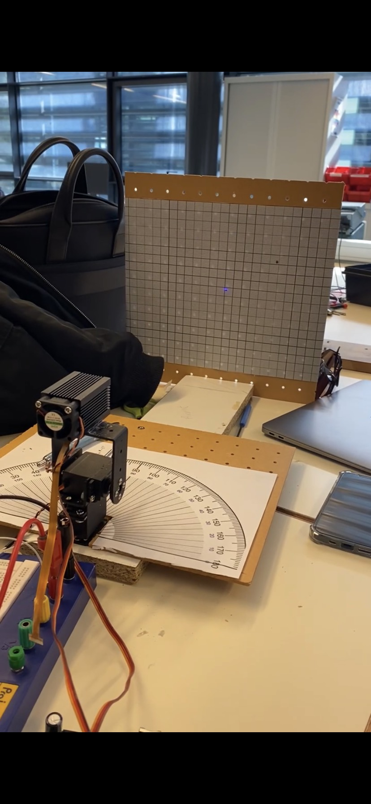
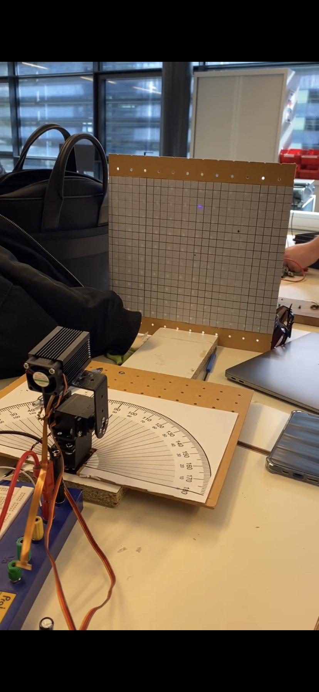
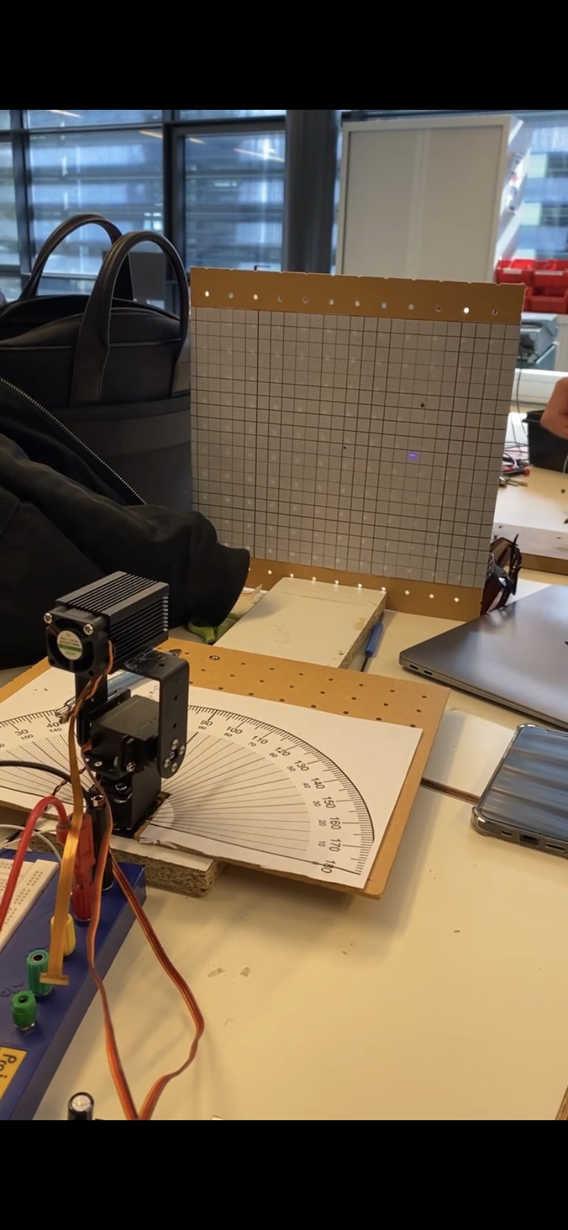
Moteur + Laser
Mouvement
Des
Moteurs
(Vertical)
Mouvement
Des
Moteurs
(Horizontal)

Slide 18
Conclusion

Slide 19
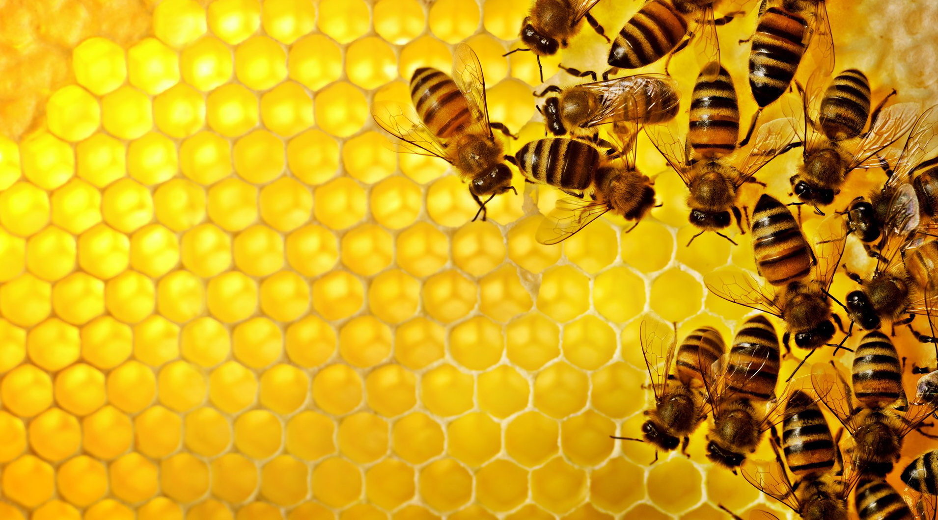
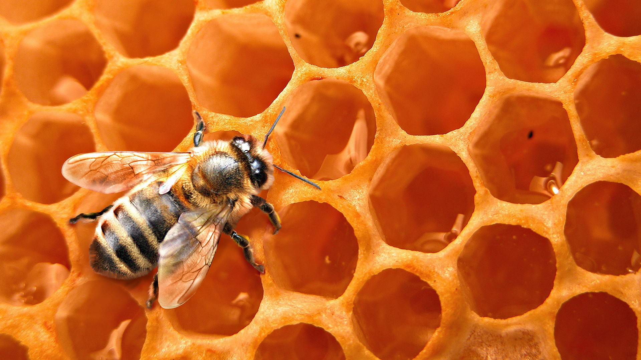
Merci
Questions ?

